Slide 1
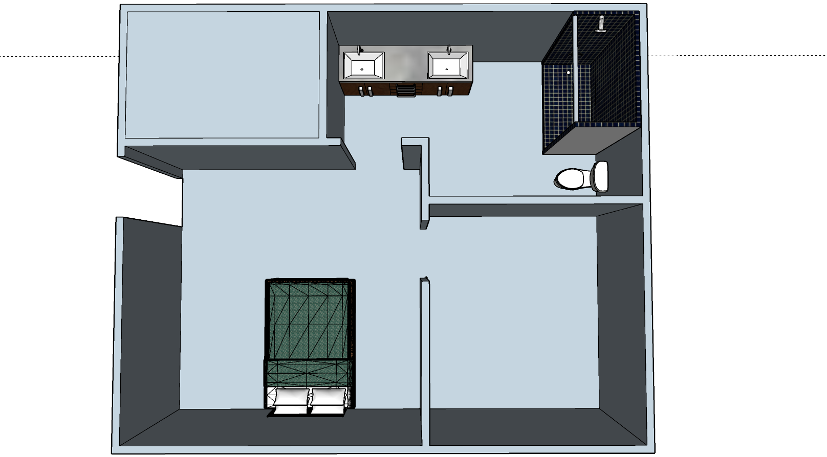
Existing Home
Carport Roof
Ridge
24’
13’ 10”
Laundry Room
8’
20’
2’
18’
13’
10’
10’
9’ 8”
23’

